Slide 1

増加する異常気象は「気候災害」
--これからの日本はどうなる？--
2025年11月28日@JAXA@CONSEO アイデア検討グループ第2回ワークショップ
立花義裕
（e-mail: tachi@bio.mie-u.ac.jp）
三重大学大学院 生物資源学研究科
共生環境学専攻 地球環境学講座
気象・気候ダイナミクス研究室
気象が好きになったきっかけは、2年毎に転校した引っ越し。雪の少ない地域から豪雪地帯へ移ったとき、同じ日本なのに場所によって気象・気候・文化が違うことに驚愕し、気象にのめり込んだ。転勤族だった父親に感謝している。
札幌南高校卒業。理学博士。ワシントン大学などを経て、2008年より現職。専門は気象学、気候力学、異常気象。自由な校風でユニークな先生達と級友と出会った高校時代と、小学校の恩師の独特な授業との出会いが、研究を自由に楽しみ、わかりやすく伝えるスタイルの土台。
「羽鳥真一モーニングショー」を始め、ニュース番組に多数出演。2024年に第56回東海テレビ文化賞受賞. 日本気象学会理事、日本雪氷学学会理事
ファイルは、研究室のweb pageに置きます。３日以内に消します。
検索 三重大 気象）

Slide 3
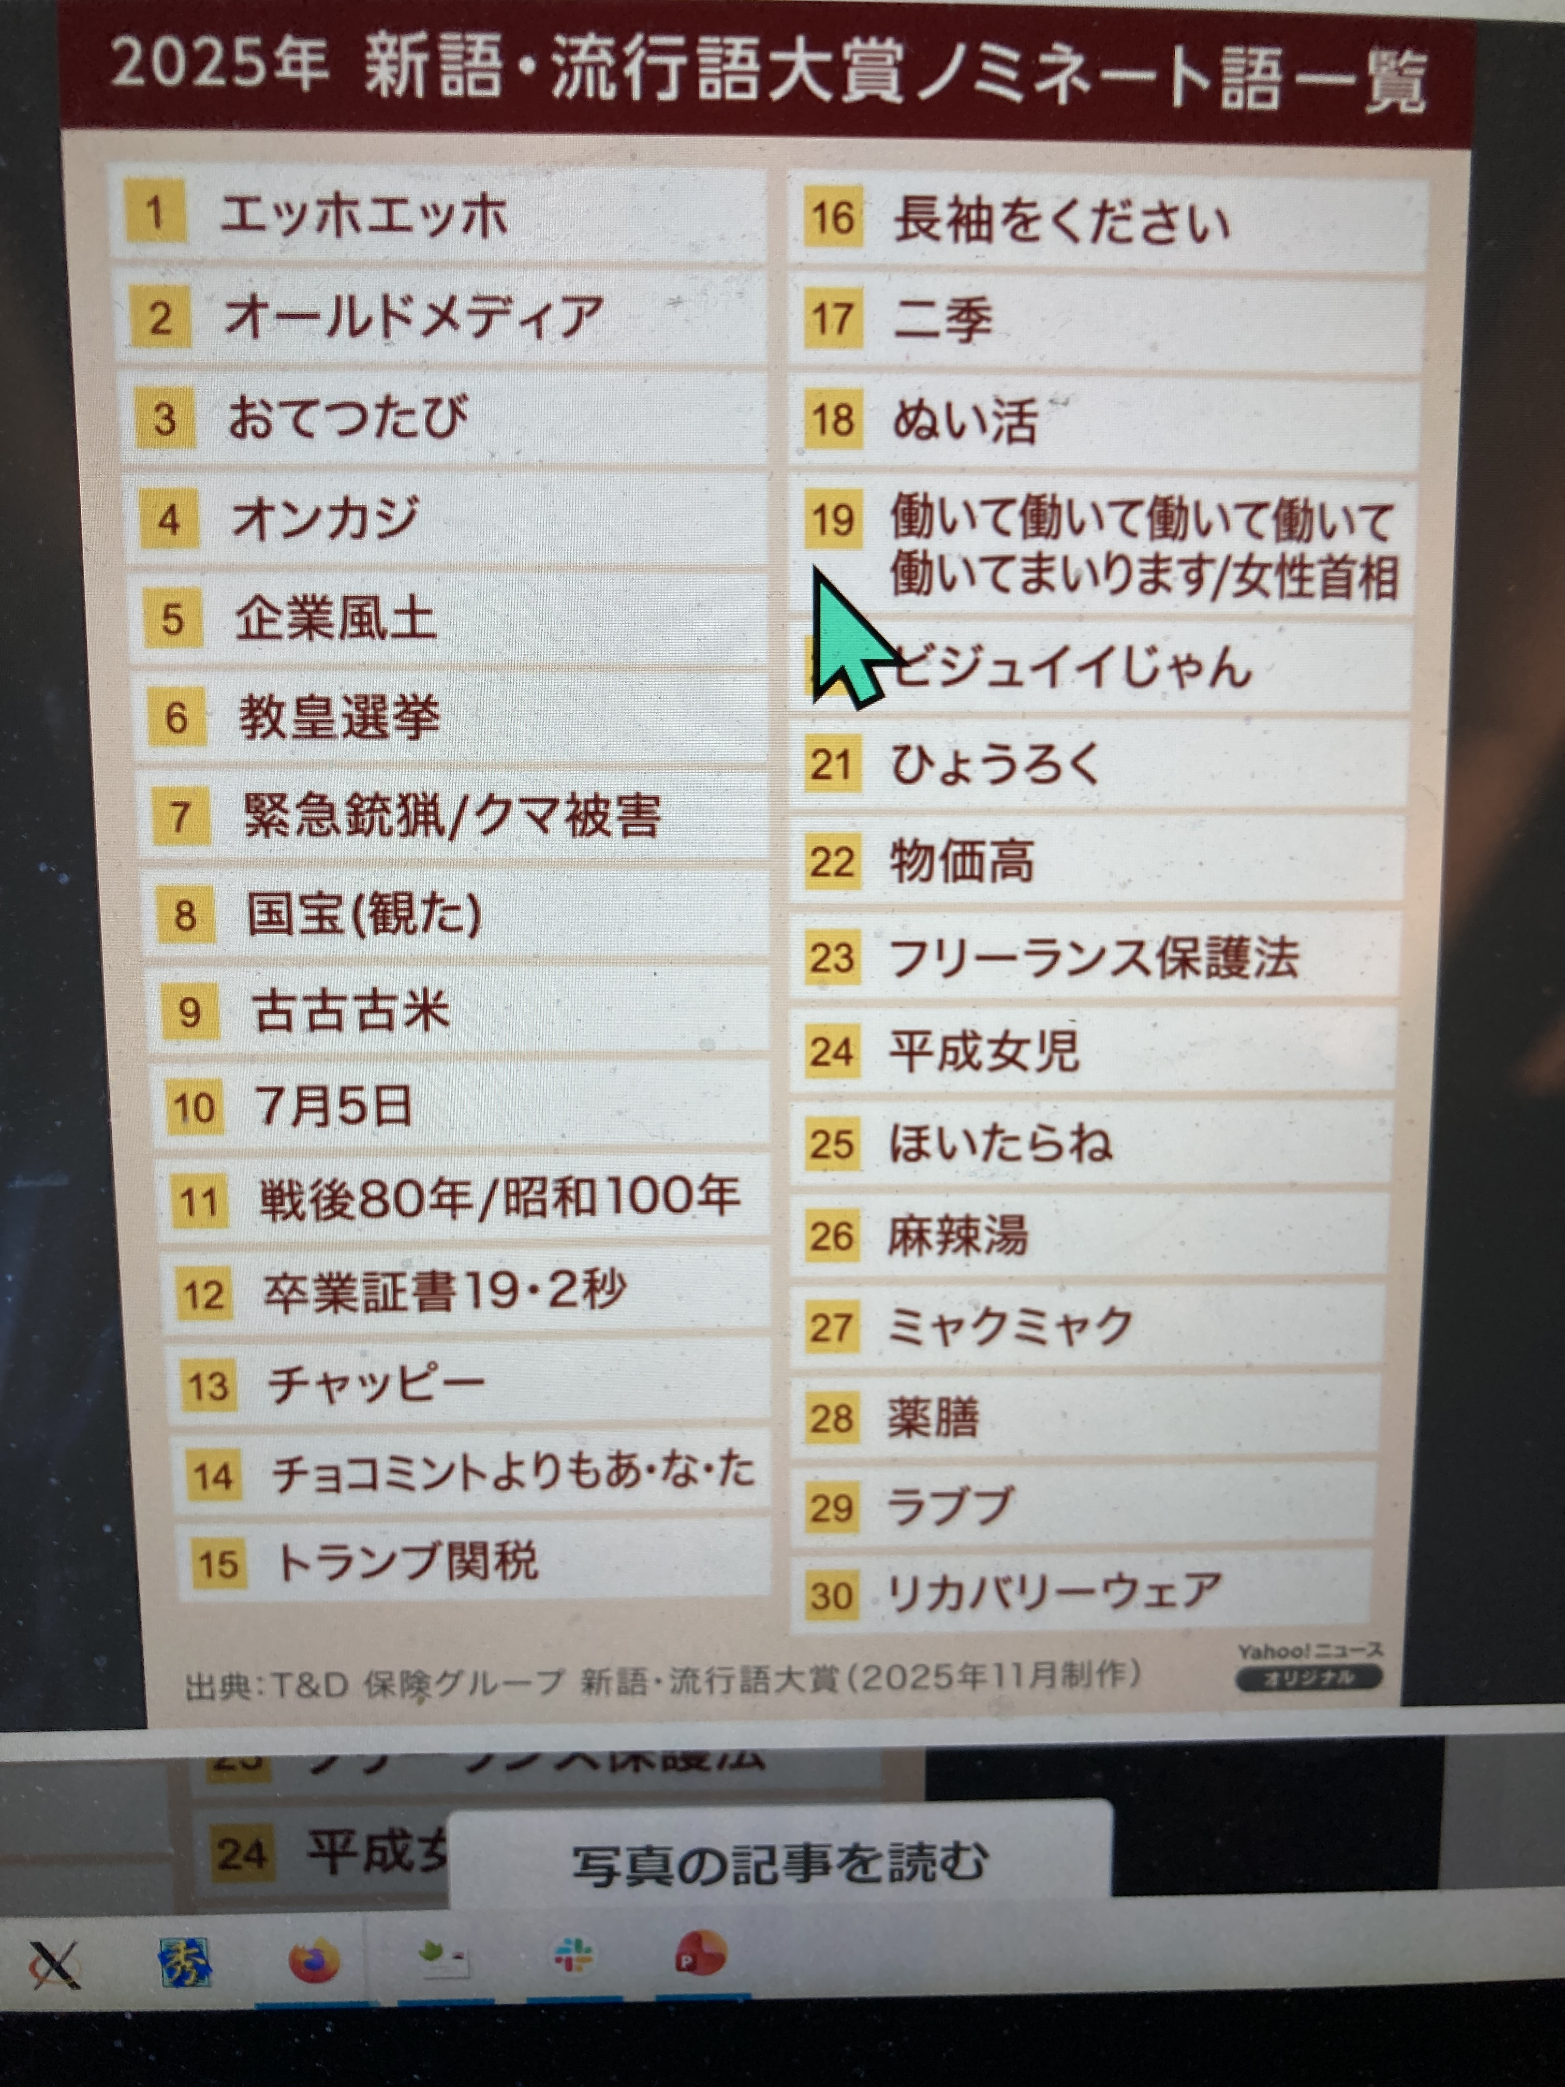

Slide 4
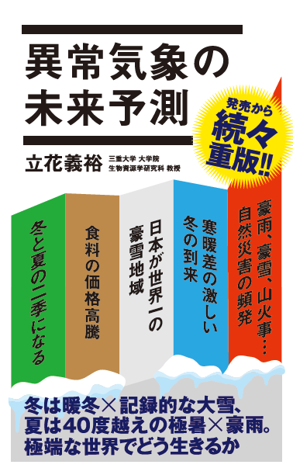

（Amazon予約サイト）
一般向けの新刊本（今年7月発売）。
「異常気象の未来予測」立花義裕
ポプラ社 ポプラ新書 1012円（税込み）
アマゾン等オンラインで注文可能だが
地域の文化の発展のためには、書店での購入がベター。

Slide 5
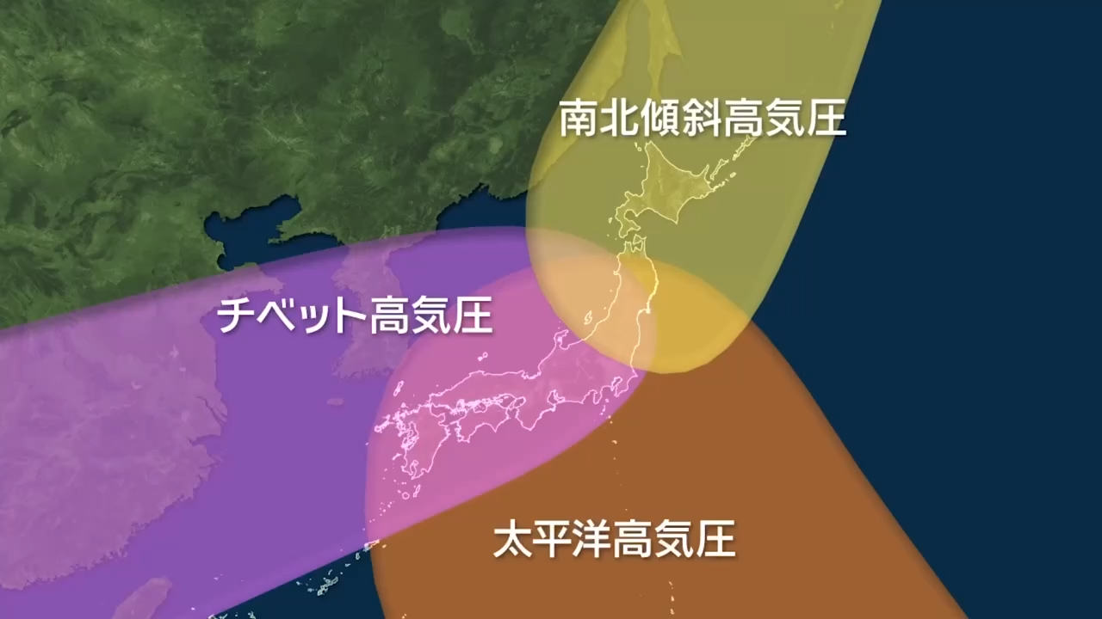
6月、7月の、日本全体の月平均気温は、観測史上一番高温
1：41・8度【8月5日・群馬県伊勢崎市／ワースト1位】
2：41・4度【8月6日・静岡県静岡市／ワースト2位タイ】
3：41・4度【8月5日・埼玉県鳩山町／ワースト2位タイ】
4：41・2度【8月5日・群馬県桐生市／ワースト4位タイ】
5：41・2度【7月30日・兵庫県柏原町／ワースト4位タイ】
テレビ朝日 タモリステーション（2025年9月12）より引用

Slide 6
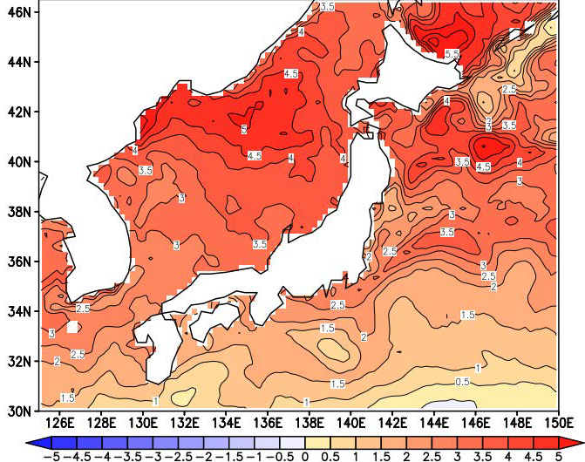
2025年7月の海面水温

Slide 7
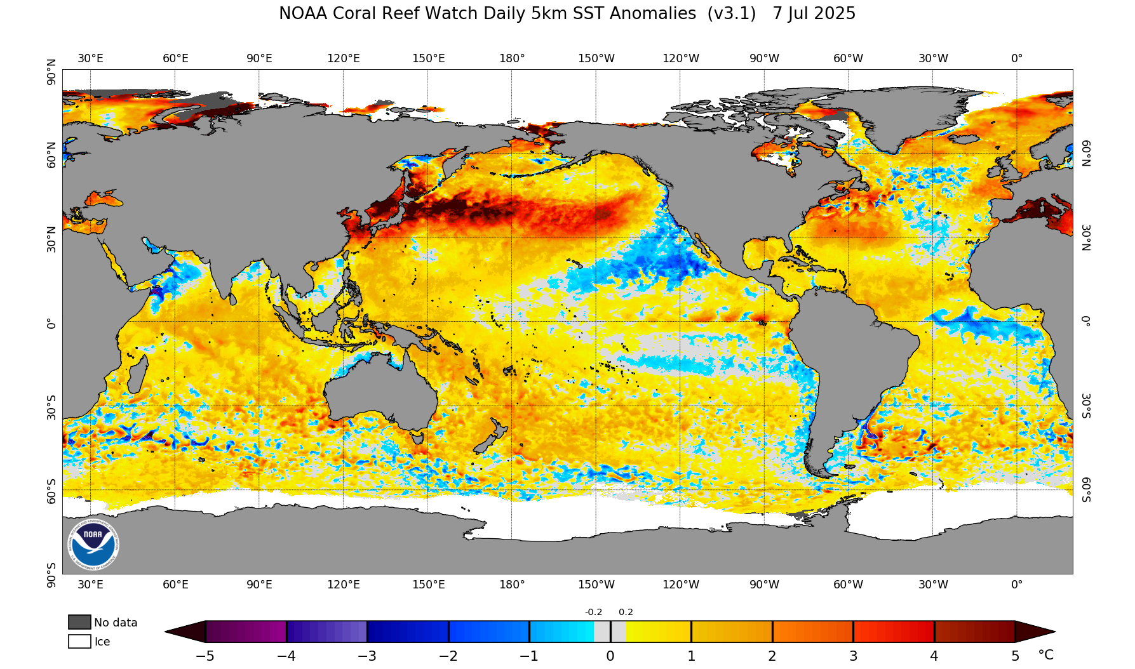

Slide 8
羽鳥モーニングショー（2025年7月1日出演）より引用

Slide 9
2010年以降の猛暑頻発・冷夏不発生は、気候のレジームシフトが一因
ー温暖化に伴うレジームシフトが高気圧と偏西風蛇行を強めたー
Amano, Tachibana, and Ando (2023) Journal of Climate

Slide 10
羽鳥モーニングショー（2025年8月25日出演）より引用

Slide 11
羽鳥モーニングショー（2025年8月25日出演）より引用

Slide 12
未曾有の豪雨は「人災」の側面
豪雨は甚大な災害をもたらし、道路や鉄道などの社会インフラや建築物を破壊。それは、「自然災害」と呼ばれるが、人災の側面も。
豪雨を強化させたのは、温暖化。脱炭素に本気にならなかった「人間」が災害増幅に加担。
道路や鉄道の復旧費は、温暖化がもたらす社会的費用。自然現象だから仕方が無いのではない。脱炭素によって、元の気候に戻せば、気象災害やそれに伴う復興費用は、確実に減る。

Slide 13
北極海氷減少による中緯度寒波
ー北極寒気の大移動ー
Warm hole in Pacific Arctic sea ice cover forced mid-latitude Northern Hemisphere cooling during winter 2017-18
(Tachibana et al., Scientific Reports, 2019)

Slide 14
【猛暑・豪雨・豪雪は人災】
日本では熱中症で毎年千人規模の人が命を失っている．風水害による死亡者の約１０倍．
大災害と呼んでいいレベル．
猛暑災害は，「人災」でもある．一因が地球温暖化．
地球温暖化は二酸化炭素等の温室効果ガス増加が原因であることは疑う余地がない．
二酸化炭素を増やしているのは，私たち人類．
私たち人類は，被害者であり，加害者でもある．例えるなら自殺．
テレビ朝日「羽鳥モーニングショー」 （2025年７月2８日）

Slide 15
気候災害（４０度の夏は人災）
地球温暖化に伴う異常な気象現象に伴う災害を「気候災害」と呼ぶ。
狭義の気象災害は、自然現象の激しい揺らぎなどで発生。発生自体を食い止めることはできない
人為（温室効果ガス増）によって発生する災害なのだから、人災の側面
気候災害は、温室効果ガスを削減することで、抑制可能．人為によって異常なのだから、一刻も早く、排出量を減らして，元の気候に戻すべき。

Slide 16
テレビ朝日「羽鳥モーニングショー」 （2025年７月2８日）

Slide 17
深刻化する人命・食料への影響と「悪政」批判
米価高騰を始めとする食料価格高騰が目の当たりとなった今、「経済優先と脱炭素優先の二者択一問題」が間違いであることに気づいた人が増えた。
脱炭素を放置した場合、世界の経済を悪化させる。数多くの研究論文がそれを指摘している。
「猛暑は人の寿命を縮める」という研究

Slide 18
温暖化が日本を狙い撃つ！気候災害は、日本が世界一といっても過言ではない
異常気象がニューノーマルとなる日本の未来。それは日本の国力をも弱めることになりかねない．
四季が美しい日本を守らねばならない
我々は，世界一異常気象に敏感であるべき．
だからこそ脱炭素では、日本は世界のリーダーシップを取らねばならない
政治の無関心と気候危機への取り組みの遅れ

Slide 19
（Amazon予約サイト）
一般向けの新刊本（今年7月発売）。
「異常気象の未来予測」立花義裕
ポプラ社 ポプラ新書 1012円（税込み）
アマゾン等オンラインで注文可能だが
地域の文化の発展のためには、書店での購入がベター。

